Slide 1
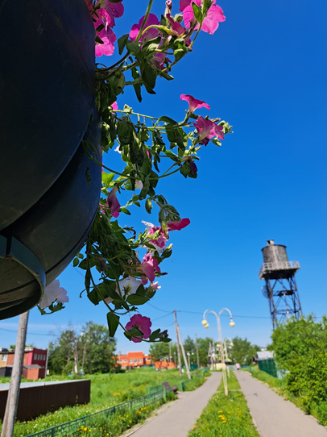
02 октября с целью вовлечения жителей Корякского сельского поселения к решению вопросов благоустройства поселения проведено общественное мероприятие по уборке цветочных клумб/кашпо в осенний период на территории парка п. Зелёный, аллеи с. Коряки, благоустроенных в рамках мероприятий по «Формированию комфортной городской среды». Выражаем благодарность всем принявшим участие!

